Slide 1
Využití technologie Caviplasma pro účinnou degradaci organických mikropolutantů ve vzorcích vody
Využití technologie Caviplasma pro účinnou degradaci organických mikropolutantů ve vzorcích vody
Lubomír Prokeš, Pavel Sťahel, Jan Čech, Radek Horňák
Ústav fyziky a technologií plazmatu, Přírodovědecká fakulta, Masarykova univerzita, Kotlářská 267/2, 611 37 Brno, Česká republika
Blahoslav Maršálek, Eliška Maršálková, Klára Odehnalová
Botanický ústav AV ČR, v.v.i., Lidická 25/27, 602 00 Brno, Česká republika
Pavel Rudolf
Vysoké učení technické v Brně, Fakulta strojního inženýrství, Odbor fluidního inženýrství Viktora Kaplana, Technická 2896/2, 616 69 Brno, Česká republika

Slide 2
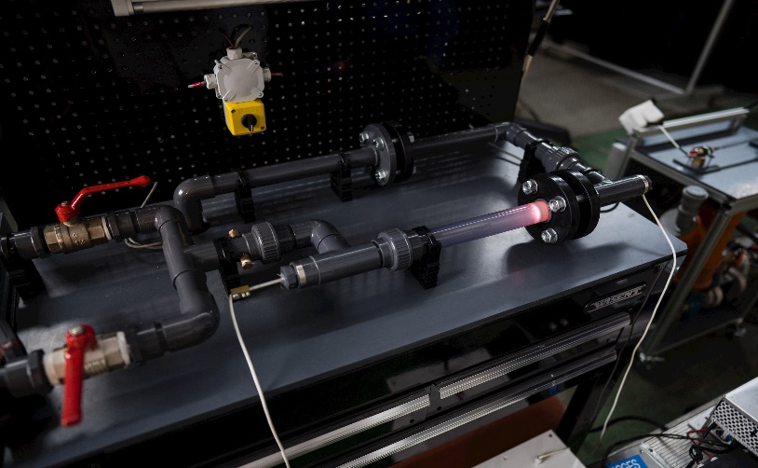
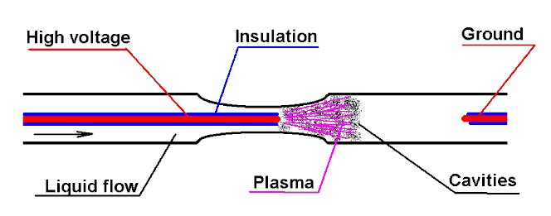
Princip technologie CaviPlasma
Venturiho jev: rozdíl tlaků, který vzniká na vstupu do hrdla, snižuje absolutní tlak kapaliny na bod tlaku par a kapalina se začne odpařovat nebo vařit. To vede ke vzniku kavitačních bublin .
Hydrodynamický kavitační oblak na výstupu Venturiho dýzy vede k efektivní tvorbě plynné fáze, umožňující zapálení vysokofrekvenčního elektrického výboje (plazmatu).
Patenty: CZ 308532, PCT WO2021/115498 A1 (EU, US, CA, IL)

Slide 3
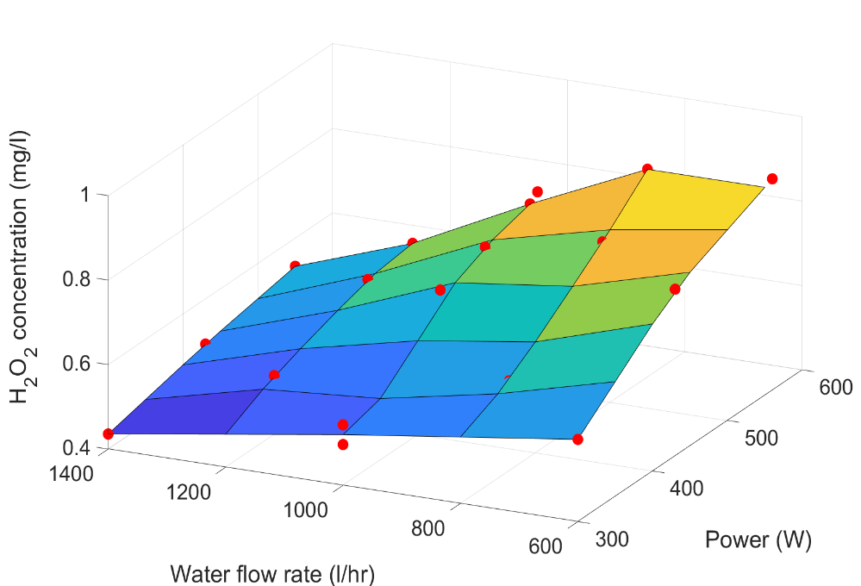
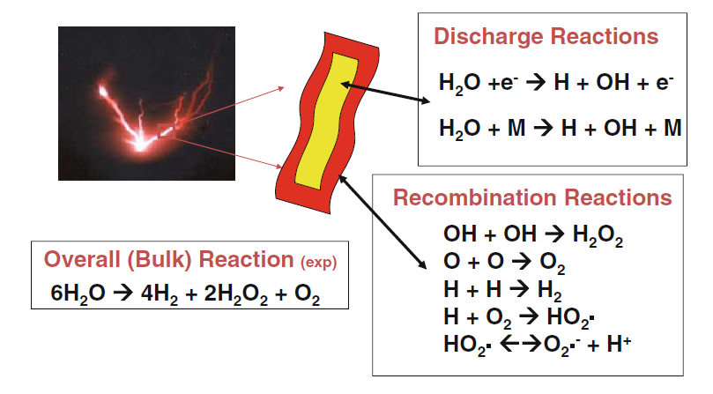
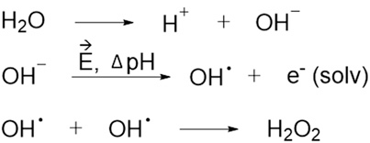
Výboj kromě UV záření v kapalině produkuje vysoce reaktivní oxidační prostředí na bázi peroxidové chemie (t.j. peroxidy a per-oxosloučeniny).
Vzorky
Léčiva: voda z výstupu ČOV Modřice
Pesticidy a jejich metabolity: povrchová voda z řeky Jihlavy

Slide 4
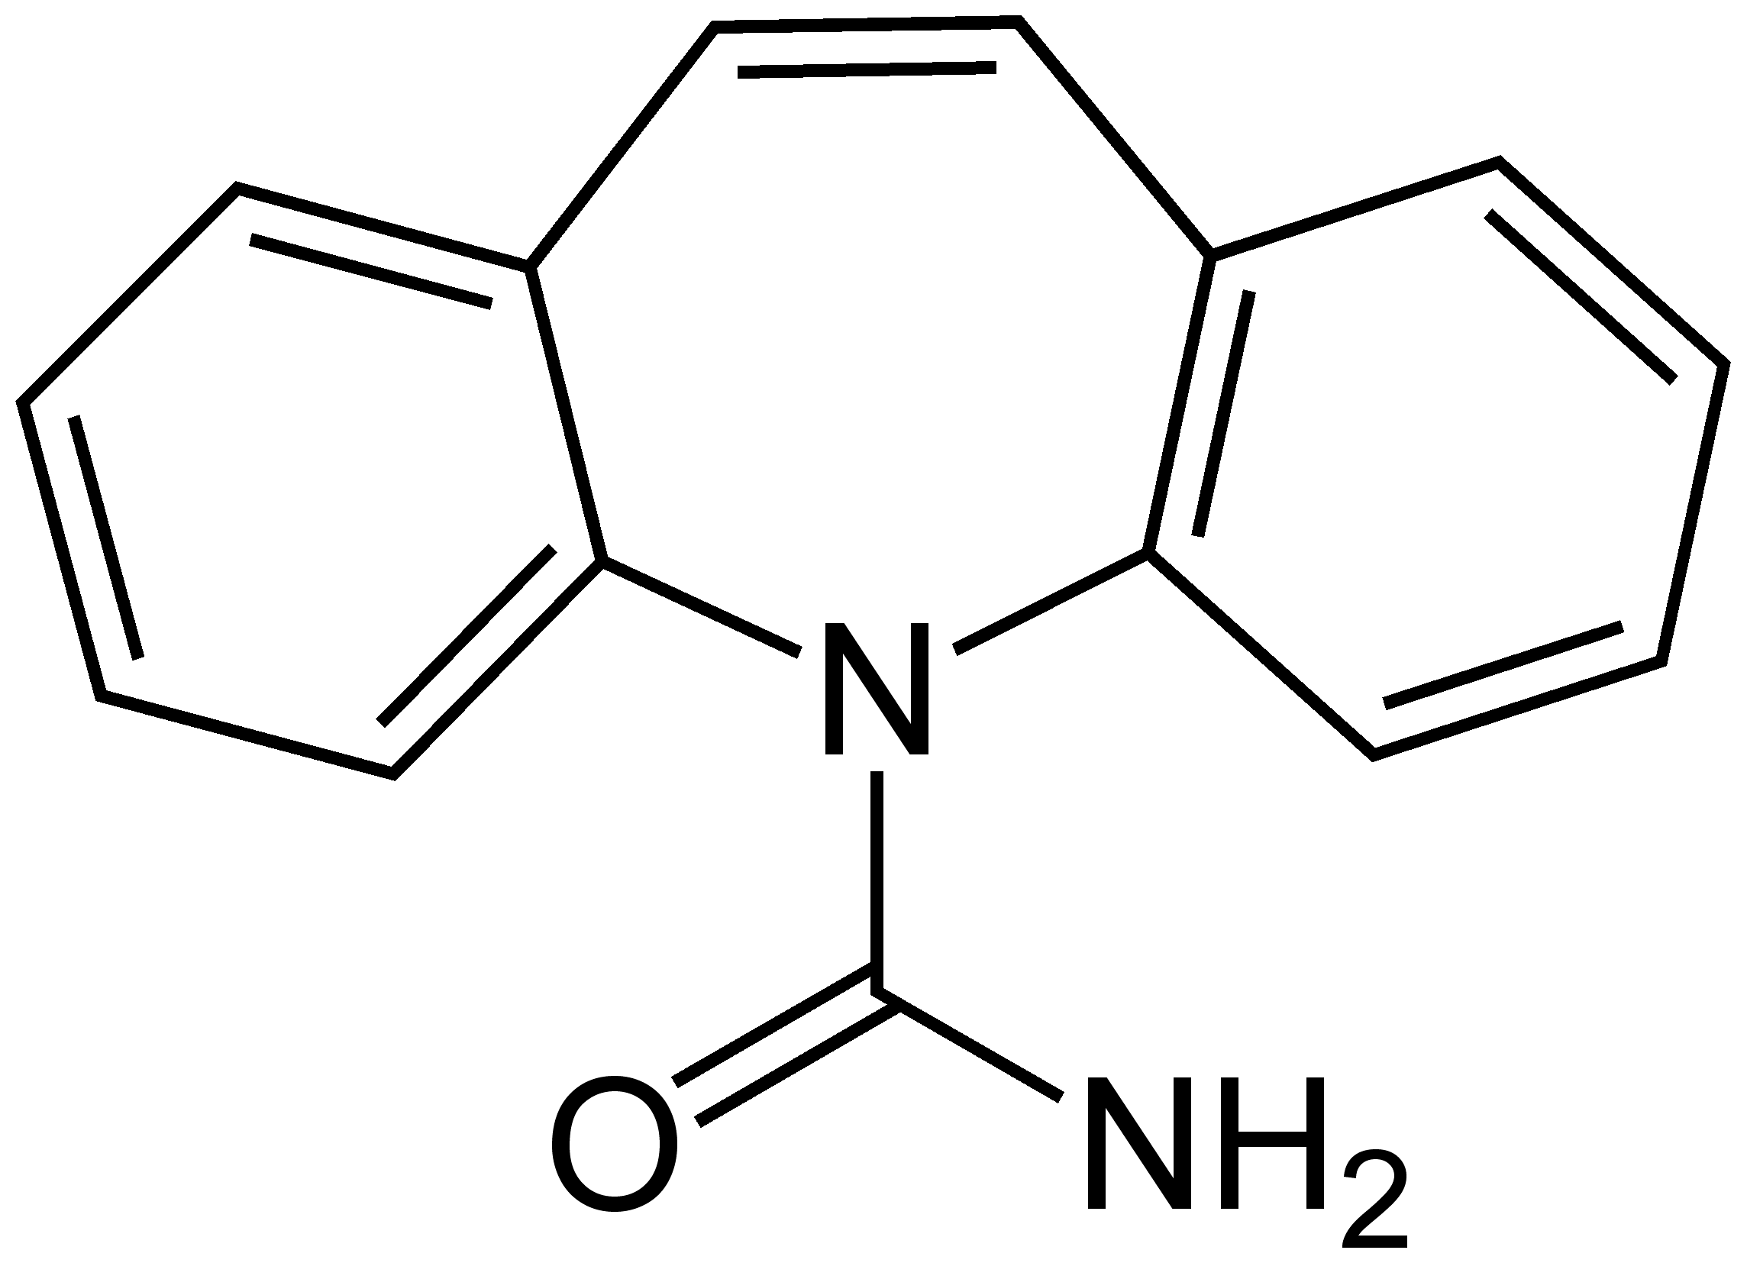
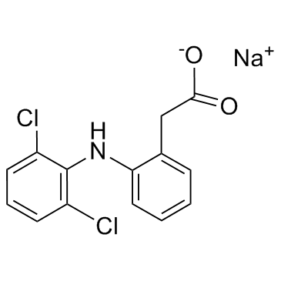
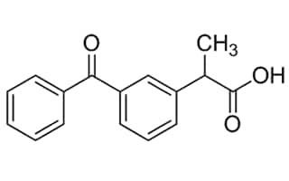
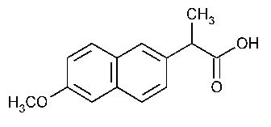
Voda z výstupu ČOV Modřice
Vzorek | Karbamazepin [ng/l] | Diclofenac [ng/l] | Ketoprofen [ng/l] | Naproxen [ng/l]
původní voda | 448.9 | 1409.6 | 56.2 | 209.5
kavitace-plasma 5x | 30.5 | 17.3 | 62.1 | 2.4
kavitace-plasma10x | 1.9 | 4.2 | 32.7 | <1
Léky proti bolesti (analgetika)
Karbamazepin je antikonvulzivum a entiepileptikum, předepisuje se proti neuropatické bolesti a také ke stabilizaci poruch nálady.
Diclofenac je nesteroidní protizánětlivý lék a antirevmatikum.
Ketoprofen patří do skupiny nesteroidních protizánětlivých léčiv s analgetickými a antipyretickými účinky.
Naproxen je nesteroidní protizánětlivý lék používaný též jako analgetikum.

Slide 5
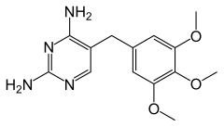
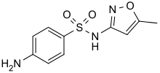
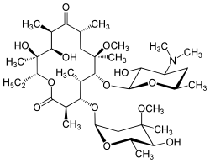
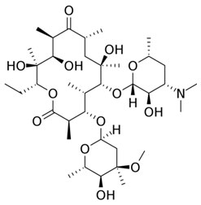
Antibiotika
 | Clarithromycin [ng/l] | Erythromycin [ng/l] | Sulfamethoxazol [ng/l] | Trimethoprim [ng/l]
původní voda | 291.9 | 352.5 | 172.6 | 36.2
kavitace-plasma 5x | 117.1 | 155.5 | 29.1 | 2.3
kavitace-plasma10x | 41.7 | 59.7 | 7.1 | <1
Trimetoprim
Sulfamethoxazol
Clarithromycin
Erythromycin

Slide 6
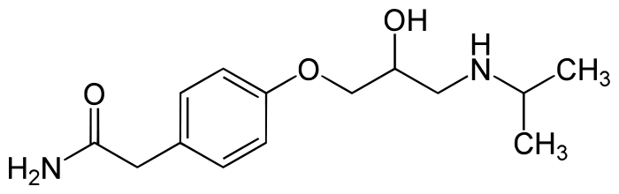
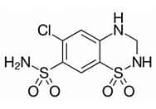
Léky na vysoký krevní tlak
 | Atenolol [ng/l] | Hydrochlorothiazid [ng/l]
původní voda | 54.0 | 461.3
kavitace-plasma 5x | 23.4 | 79.9
kavitace-plasma10x | 9.2 | 7.2
Atenolol je beta-blokátor používaný především k léčbě vysokého krevního tlaku a bolesti na hrudi spojené se srdcem.
Hydrochlorothiazid je diuretikum, používané ke snížení krevního tlaku a otoků.

Slide 7
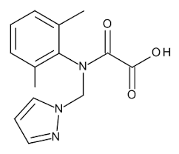
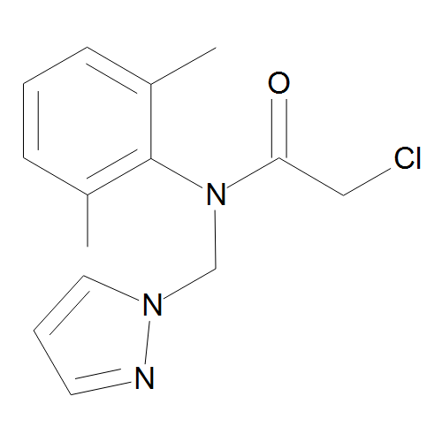
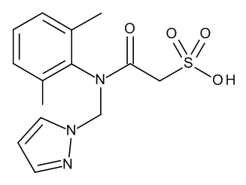
Povrchová voda z řeky Jihlavy
Chloracetanilidové pesticidy
- likvidace jedno- nebo dvouděložných plevelů.
metazachlor oxalamic acid (OA)
metazachlor
metazachlor ethane sulfonic acid (ESA)
 | metazachlor | metazachlor ESA | metazachlor OA
původní voda | 13 | 50 | 31
kavitace-plasma 102 s | 5 | 20 | 10

Slide 8
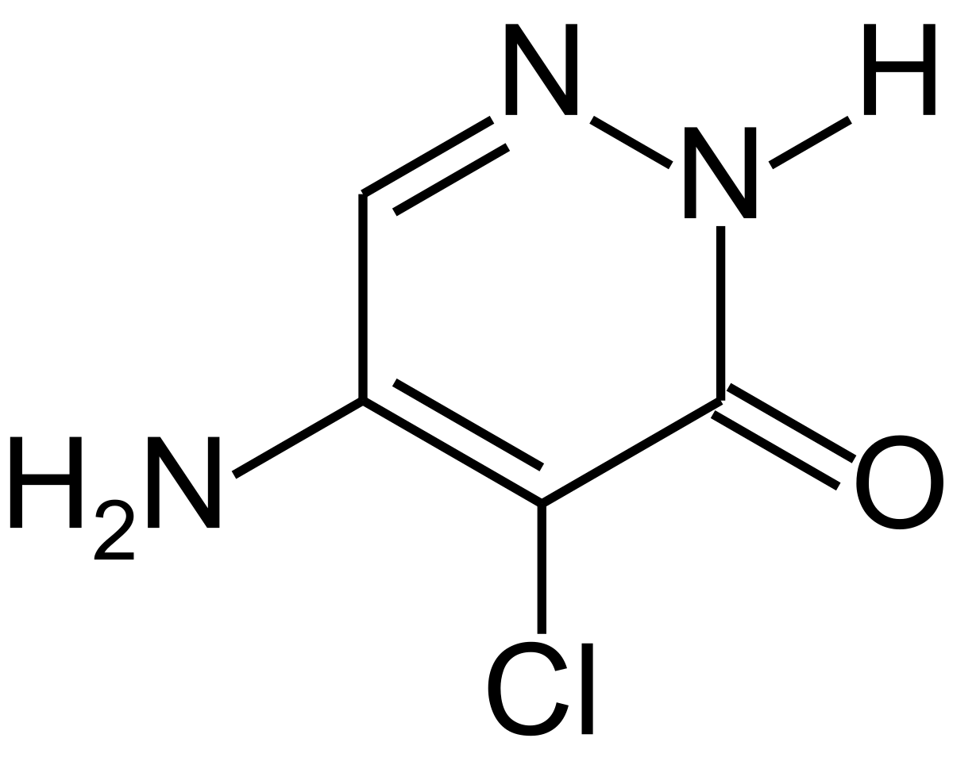
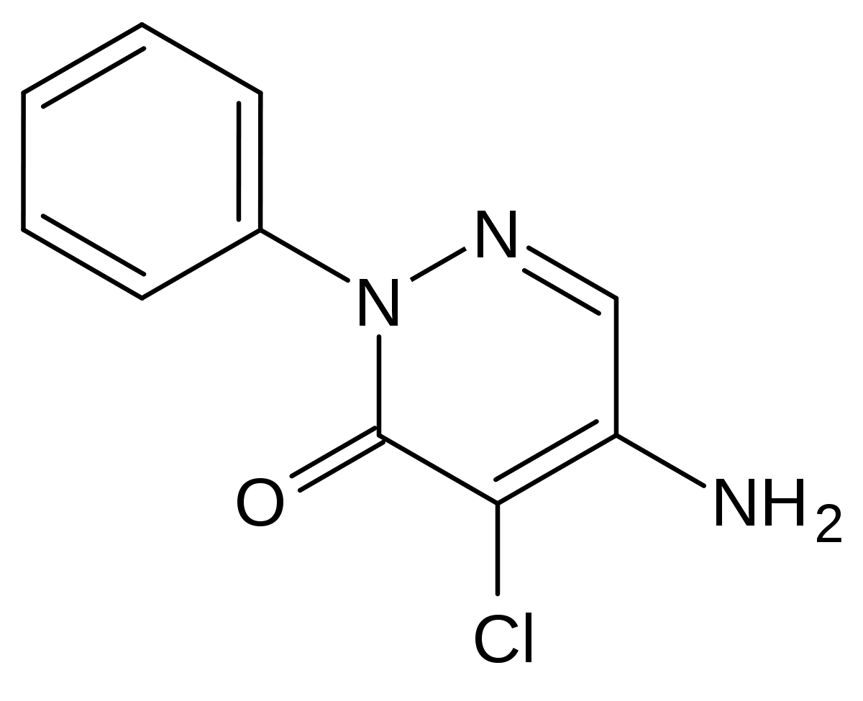
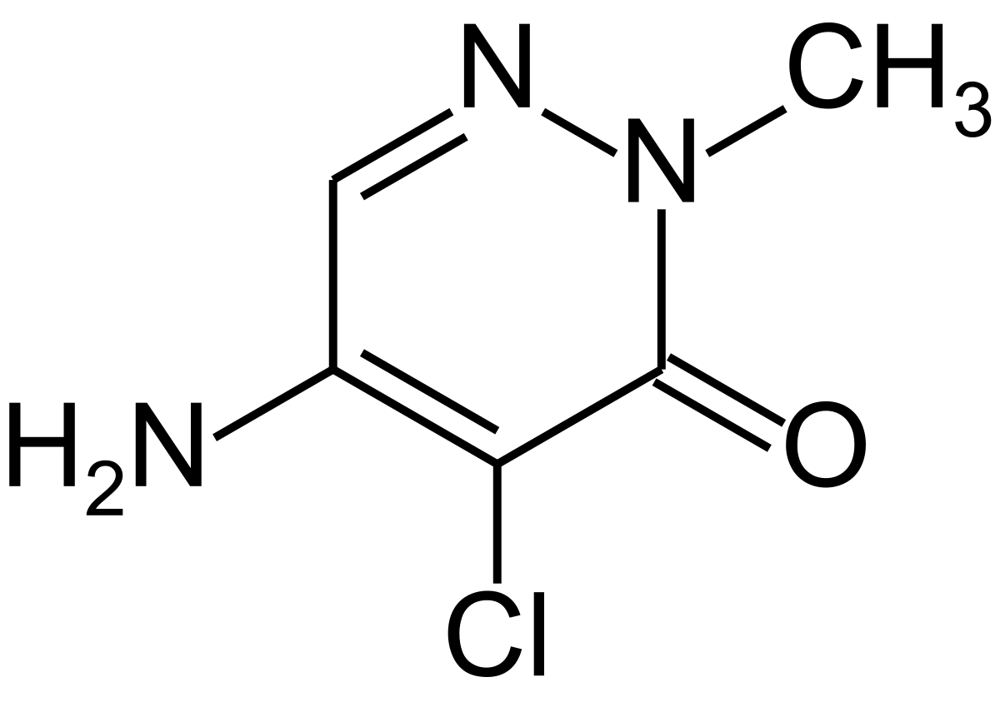
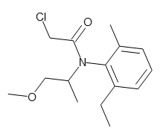
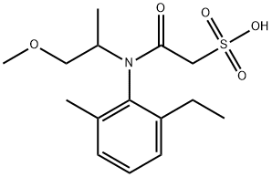
Povrchová voda z řeky Jihlavy
Chloracetanilidové pesticidy
- likvidace jedno- nebo dvouděložných plevelů.
chloridazon
desfenyl chloridazon
methyl desfenyl chloridazon
 | desfenyl chloridazon | methyl desfenyl chloridazon | metolachlor ESA
povrchová voda | 289 | 45 | 35
kavitace-plasma 102 s | 70 | 11 | 20
metolachlor
metolachlor ESA

Slide 9
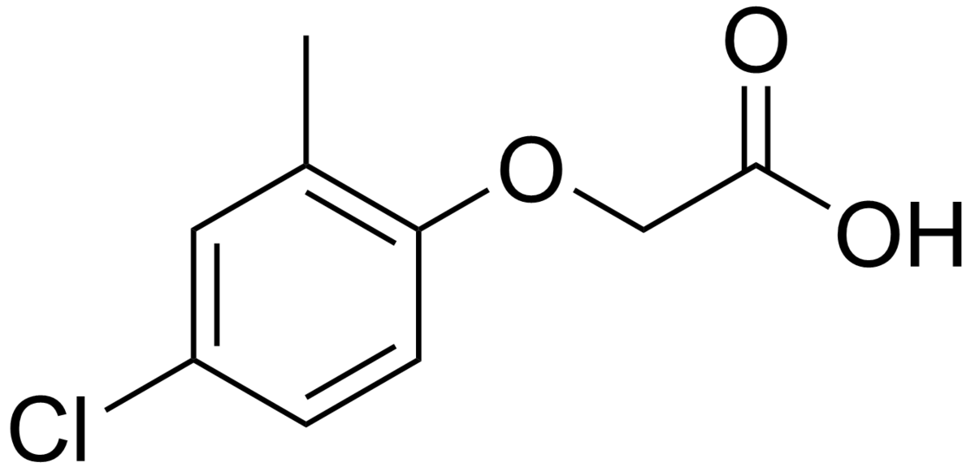
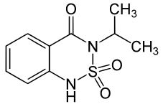
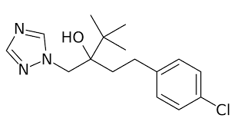
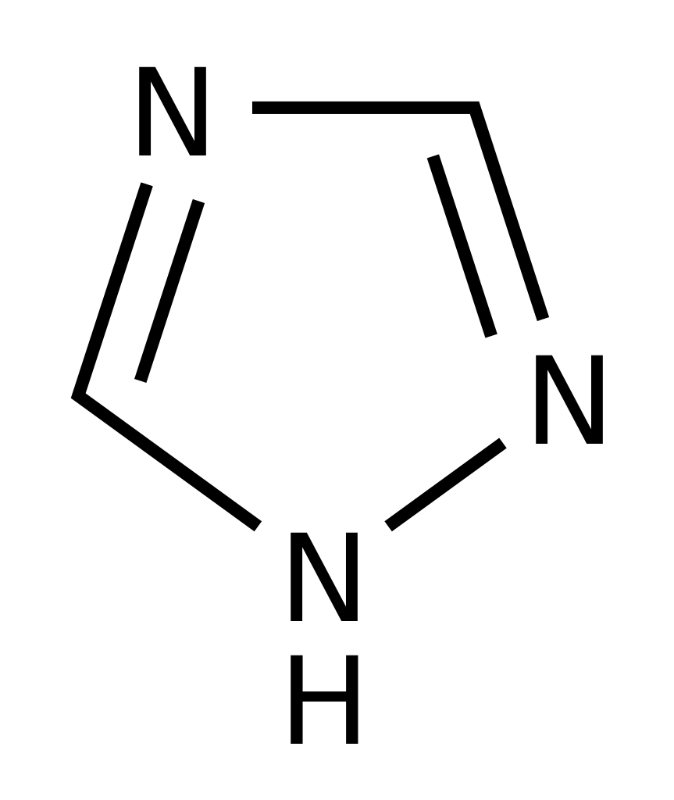
Povrchová voda z řeky Jihlavy
Fenoxy pesticidy
- mají systémové širokospektrální působení, zejm. na dvouděložné plevele.
MCPA (2-tmehyl-4-chlorophenoxyacetic acid)
Bentazon
- postřikový herbicid k hubení dvouděložných plevelů.
bentazon
Triazolové pesticidy
- prevence houbových chorob, je také součástí přípravků proti dřevokazným houbám.
 | MCPA | bentazon | tebukonazol | 1,2,4-triazol
původní voda | 30 | 52 | 45 | 126
kavitace-plasma 102 s | 10 | 15 | 8 | 69
tebukonazol
1,2,4-triazol

Slide 10
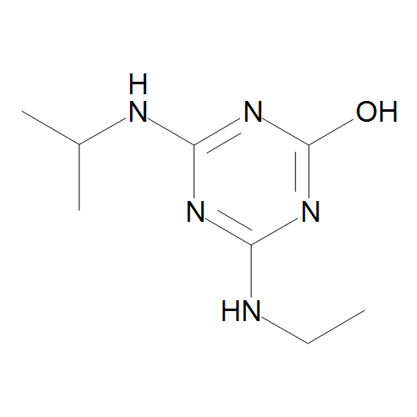
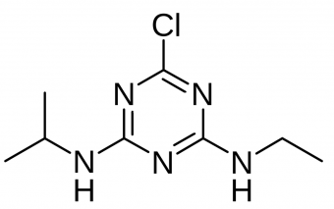
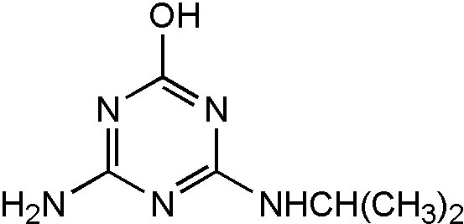
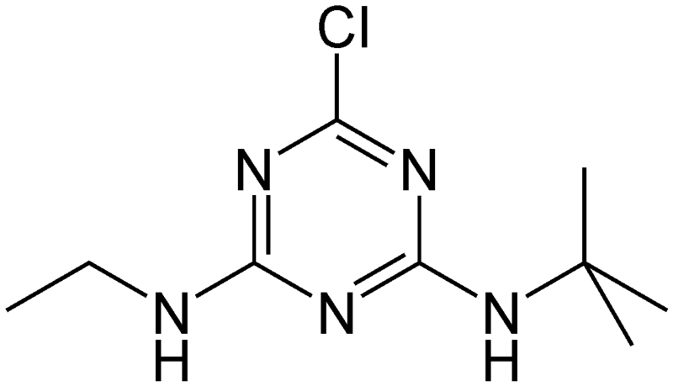
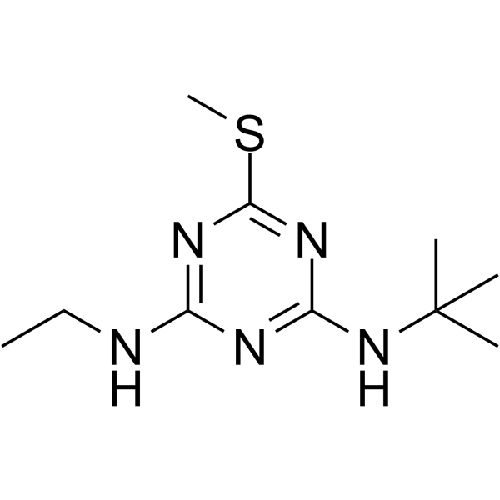
Povrchová voda z řeky Jihlavy
Triazinové pesticidy
- herbicidy, zejména ke kontrole listnatého a travnatého plevele. Postupně jsou nahrazovány chloracetanilidovými pesticidy.
2-hydroxy atrazin
atrazin
desethyl-2-hydroxy terbuthylazin
 | 2-hydroxy atrazin | desethyl-2-hydroxy terbuthylazin | terbutrin
původní voda | 13 | 20 | 12
kavitace-plasma 102 s | 5 | 15 | 10
terbuthylazin
terbutrin

Slide 11
Shrnutí
Léčiva (voda z výstupu ČOV Modřice)
Téměř kompletně (>99 %) byly ze vzorků odstraněny např. diclofenac, naproxen či karbamazepin, naopak v případě ketoprofenu nebo atenololu bylo odbourávání mnohem méně úspěšné.
Pesticidy a jejich metabolity (povrchová voda z řeky Jihlavy)
U většiny chloracetanilidových pesticidů byla pozorována účinnost odbourávání (po dobu cca 100 s) nad 60 %, kromě metolachlor ESA, jehož koncentrace ve vodě byla velmi nízká. Poměrně nízká účinnost (pod 50 %) byla pozorována u triazinových pesticidů a také u 1,2,4-triazolu, který je jednoduchou a velmi stabilní molekulou. Zajímavá je vysoká účinnost v případě tebukonazolu, který patří k poměrně stabilním látkám.
Dosavadní experimenty ukazují, že systém CaviPlasma nabízí zajímavý potenciál pro odbourávání organických kontaminantů ve vodách.

Slide 12
Děkuji za pozornost !
Děkujeme Grantové agentuře ČR za podporu tohoto výzkumu v rámci projektu č. GA22-11456S. Tato práce je také výsledkem spolupráce v rámci akce COST CA19110.

